Slide 1
Come rendere accessibili i quesiti delle prove di ammissione all’Università Manuale operativo per commissioni
Gabriel Rovesti
Materiale esteso ed adattato sulla base del lavoro dei Dott. Bernareggi ed Albano

Slide 2
Obiettivi (1)
Identificare barriere concrete nelle prove attuali che penalizzano candidati con disabilità/DSA
Fornire soluzioni immediate per rendere accessibili i quesiti senza ridurre il livello
Garantire tempi equivalenti di risoluzione per tutti i candidati
Implementare linee guida pratiche applicabili da subito nelle commissioni

Slide 3
Obiettivi (2)
Situazione attuale:
In media 15-20% candidati usa tecnologie assistive
Tempo lettura:
Screen reader 150 parole al minuto
Visivo 250+ parole al minuto
Esempio pratico: Un quesito che richiede 2 minuti a candidato normovedente → 3,5 minuti con screen reader

Slide 4
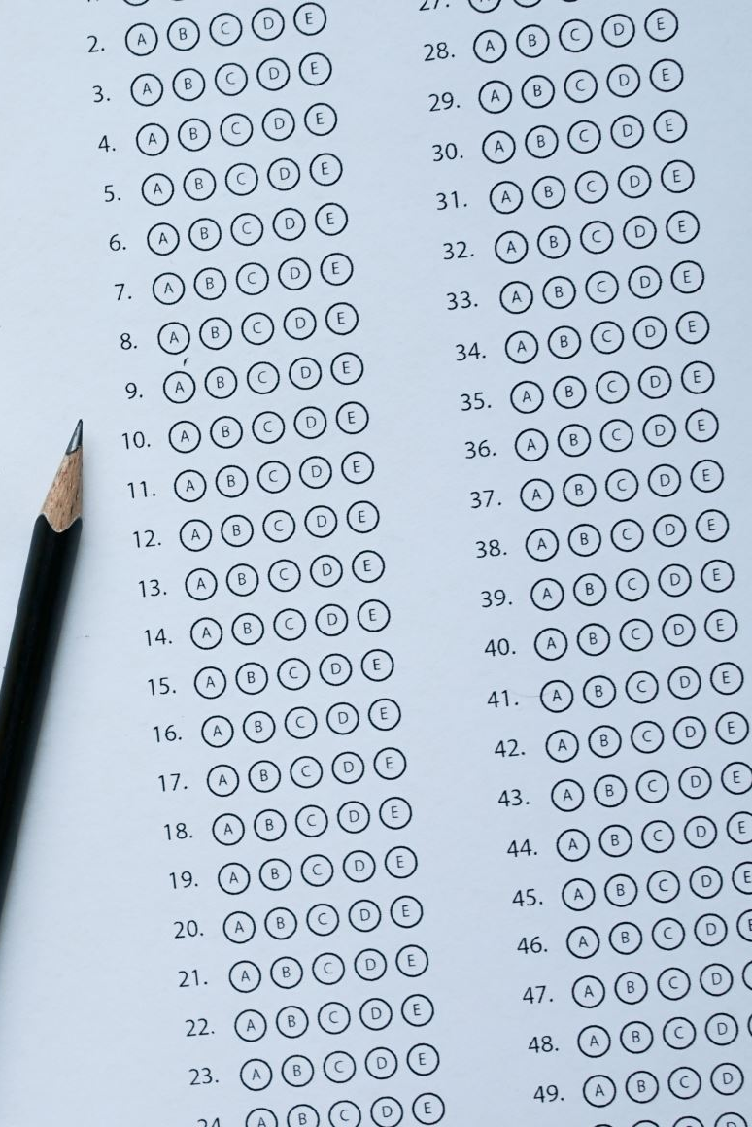
Test – La prova è accessibile?
✅ Test immediati:
1. Riuscite a leggere tutto senza colori?
2. Le immagini hanno alternative testuali?
3. Ci sono più di 3 spazi vuoti per quesito?
4. Font utilizzato: Arial/Verdana min 18pt?
Vediamo un po' di esempi...

Slide 5

Disabilità visive
Includono:
Cecità totale/parziale → usano screen reader + sintesi vocale
Ipovisione (lieve/media/grave) → necessitano alto contrasto, font grandi

Slide 6
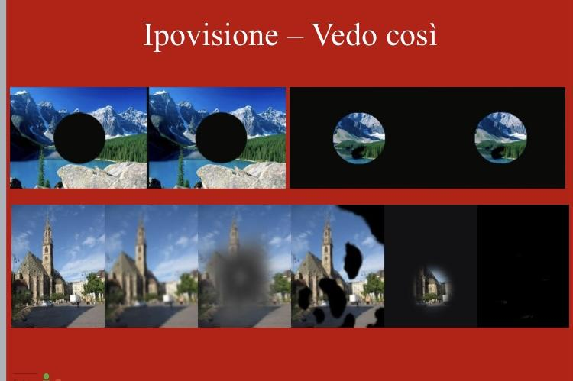
Come vedono le persone ipovedenti
Come vedono le persone con forme diverse di ipovisione (1)

Slide 7
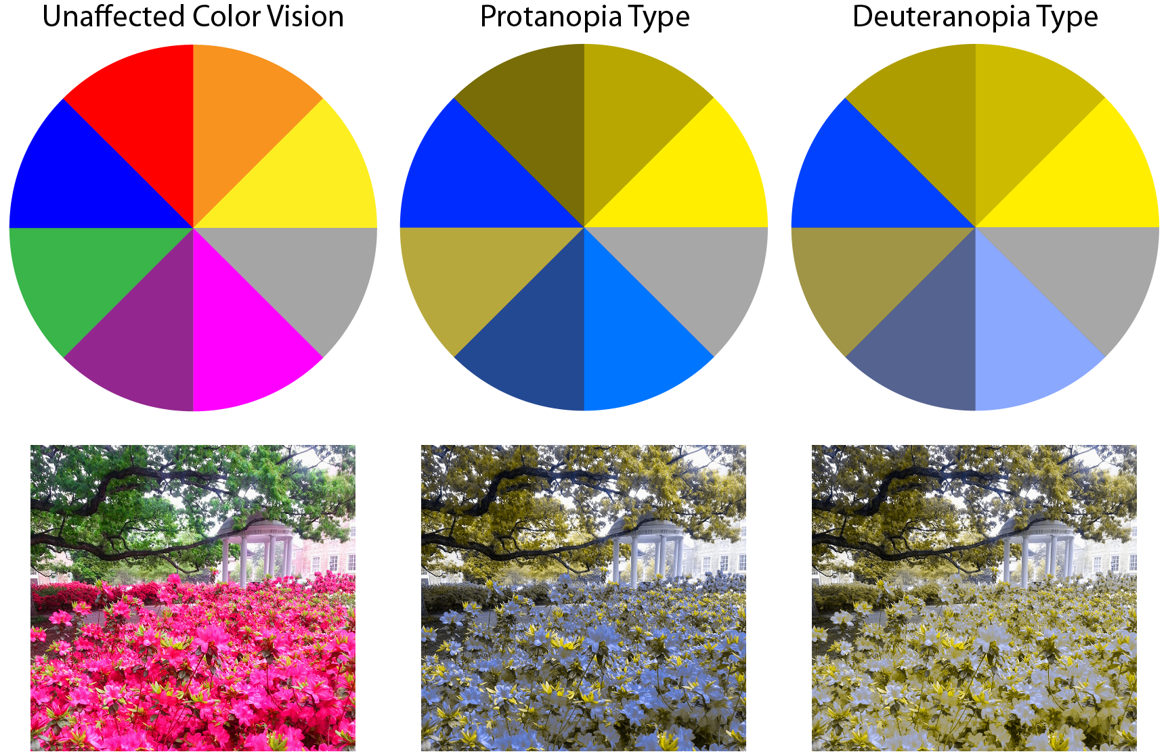
Come vedono le persone daltoniche
Come vedono le persone con forme diverse di daltonismo (2)

Slide 8
Disturbi specifici dell’ apprendimento (DSA) - 1
Includono:
Dislessia → confusione b/d, p/q in formule, lettura rallentata
Discalculia → difficoltà con sequenze numeriche e calcoli
Disortografia/Disgrafia → errori di trascrizione

Slide 9
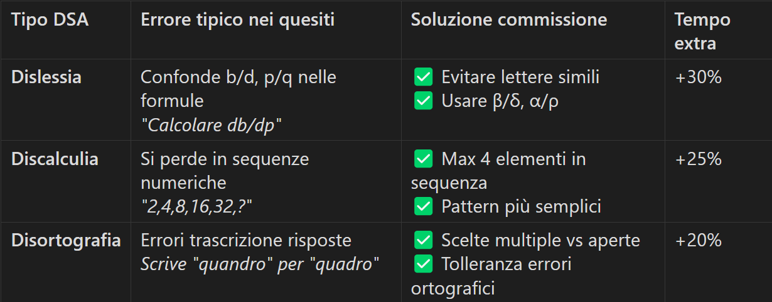
Disturbi specifici dell’ apprendimento (DSA) - 2

Slide 10
Principali tecnologie assistive per disabilità visive
Le principali tecnologie assistive includono:
Lettore di schermo con riscontro vocale
Display Braille
Personalizzazione della visualizzazione
Tipo di carattere
Ingrandimento, contrasto
Disposizione degli elementi
Interlinea
Forma del puntatore
Ingranditore

Slide 11
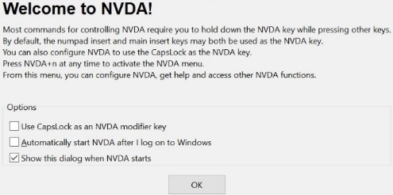
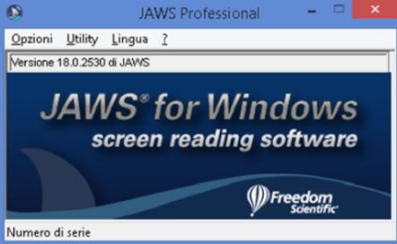
Esempi Screen Reader
In diapositiva:
NVDA e JAWS

Slide 12

Principali tecnologie assistive per persone con DSA (1)
Le principali tecnologie assistive includono:
Applicazioni per la lettura con testo e audio sincronizzato
Lettura immersiva

Slide 13
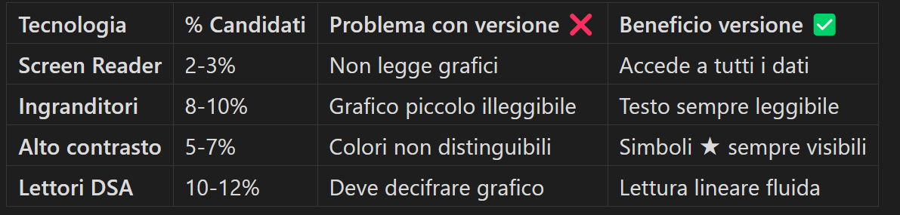
Principali tecnologie assistive per persone con DSA (2)

Slide 14
Caratteristiche delle prove di accesso
Le vostre prove contengono:
Scelta multipla ✅ (già accessibile)
Tabelle ⚠️ (linearizzare sempre)
Formule matematiche ⚠️ (descrizione verbale)
Immagini ❌ (alternative testuali obbligatorie)
Codice ⚠️ (font lineare + descrizione)
Tempo limitato ⚠️ (+25% per DSA automatico)

Slide 15
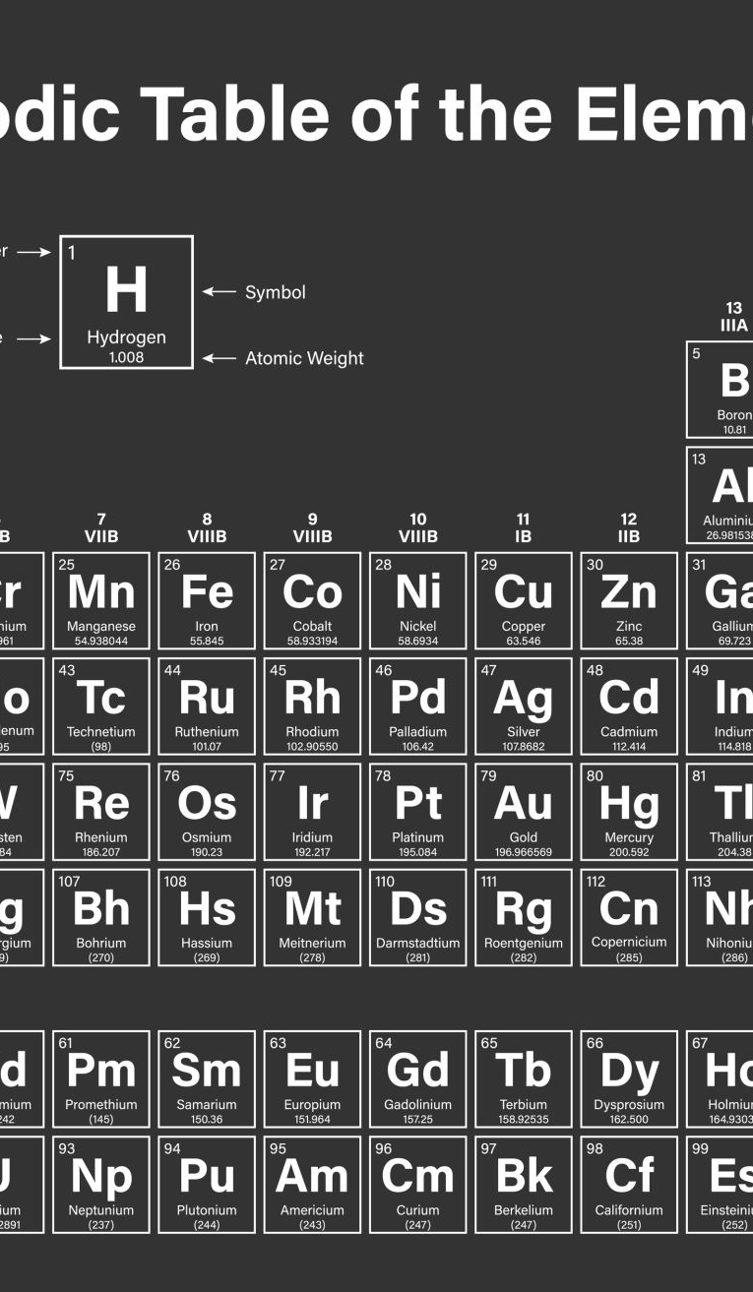
Leggibilità
Rendere il documento leggibile:
Tipo di carattere senza grazie (Arial, Verdana, Helvetica)
Grandezza generale di almeno 18 punti
Per prove: 12 punti i titoli e 10 punti le alternative di risposta
Allineamento a sinistra
Interlinea almeno di 1,5 punti
Alto contrasto
Esempi: nero su bianco, giallo su nero, nero su bianco, ecc.
Controllo veloce di conformità: WEBAim Contrast Checker

Slide 16
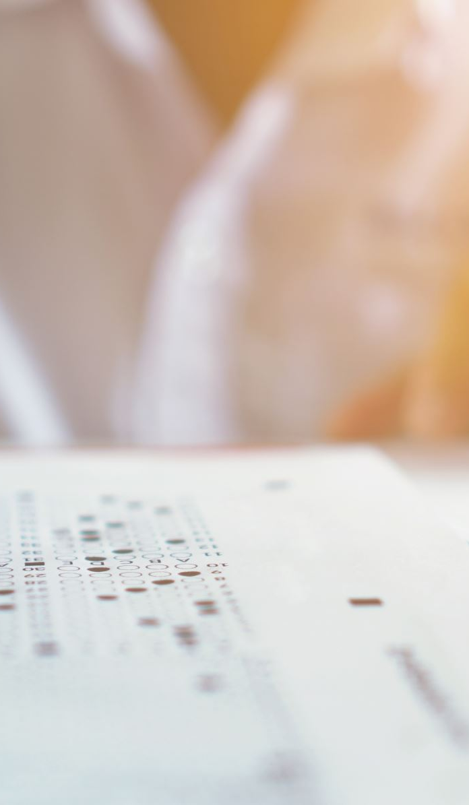
Struttura del documento ed elenchi
Dare una struttura al documento:
Paragrafi
Intestazioni
Uso di elenchi puntati o ordinati per presentare liste di voci

Slide 17
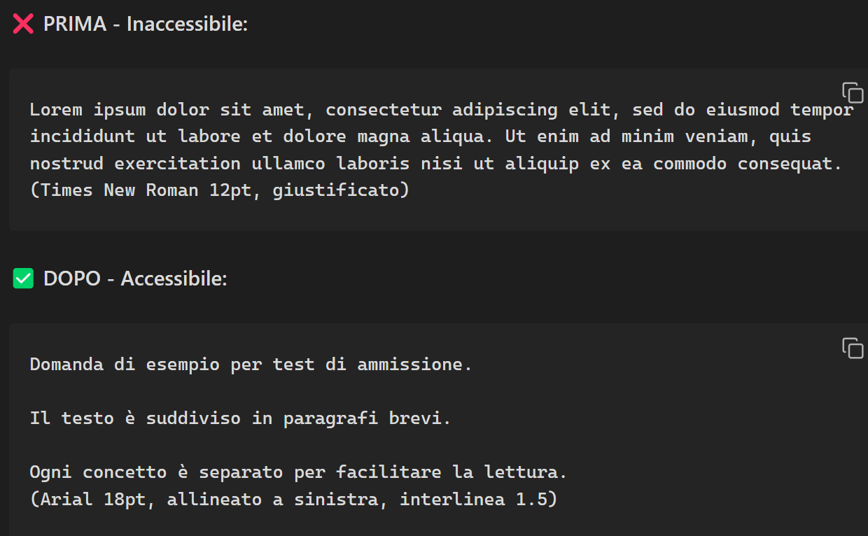
Esempio struttura corretta documento

Slide 18
Uso di tabelle
Regola pratica:
❌ Tabelle per layout/estetica
❌ Tabelle come immagini
✅ Solo per dati numerici
✅ + Descrizione testuale sempre
Esempio: "Tabella 2x3: Prima riga 1,2,3. Seconda riga 4,5,6"

Slide 19
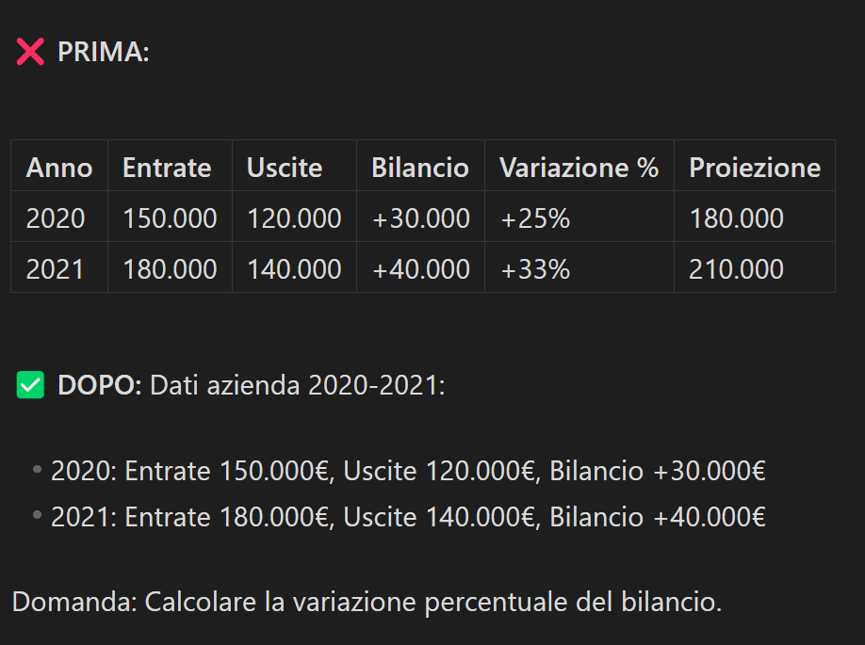
Esempio struttura corretta tabelle

Slide 20
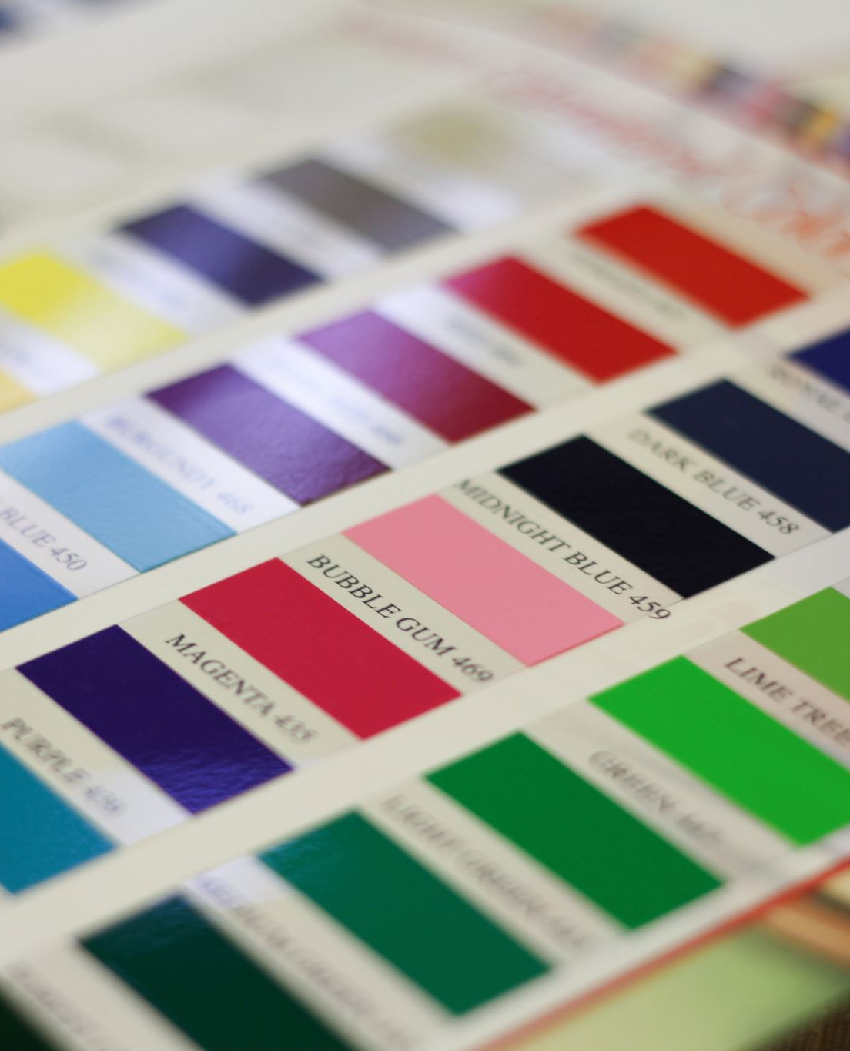
Uso del colore
Non usare il colore come unico mezzo per veicolare informazioni per rispondere
(e.g., aiutare con l'uso di simboli)

Slide 21
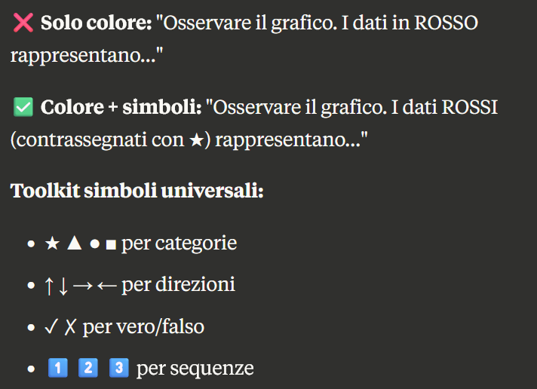
Esempio struttura corretta documento

Slide 22
Brani lunghi con spazi da riempire
Brani lunghi con spazi da riempire sono fruibili con difficoltà:
Ridurre il numero di brani lunghi con spazi da riempire
Evitare il rimando a tabelle per il completamento delle domande sul brano
Per indicare gli spazi da riempire usare preferibilmente tre punti tra parentesi (…). Non inserire sequenze di più di tre caratteri (ad esempio non usare: _____ ……. —— )

Slide 23
Brani da completare oppure con porzioni bilingue
Brani lunghi con spazi da riempire
sono fruibili con difficoltà:
Limitare spazi vuoti: massimo 3 per quesito
Evitare rimandi esterni: prima inserire le risposte, poi il testo da completare (carico cognitivo)
Separare le lingue: indicatori chiari "Inglese:" / "Italiano:"
Usare notazione standard: (…) invece di _____ o ——

Slide 24
Sigle, acronimi, abbreviazioni e nomi di fantasia
Sigle, acronimi, abbreviazioni e nomi di fantasia potrebbero risultare incomprensibili se letti da un sintetizzatore vocale:
Scrivere in forma estesa la sigla, l’acronimo o l’abbreviazione almeno la prima volta che appare in un quesito (ad es. ROE Return On Equity)
Consiglio pratico: utilizzare una serie predefinita/standard di acronimi per le singole prove

Slide 25
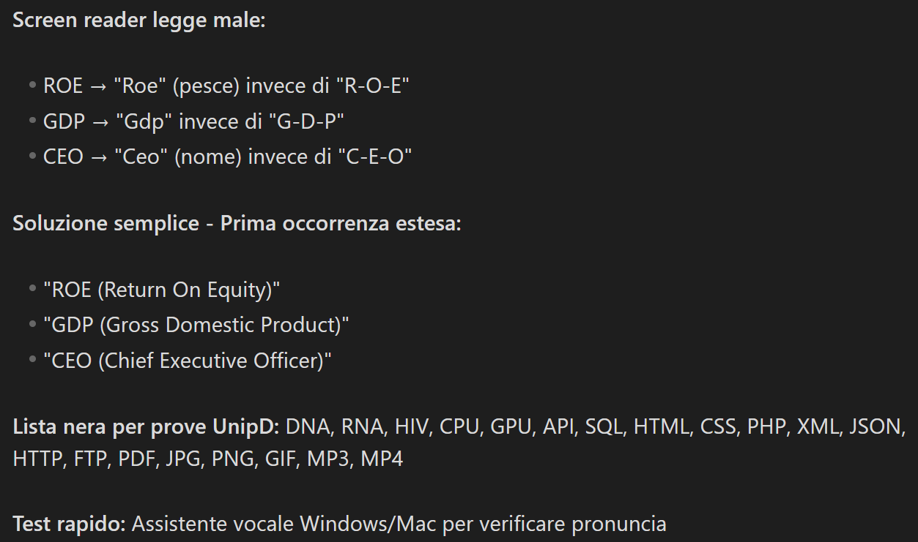
Esempio struttura corretta acronimi

Slide 26
Sequenze alfanumeriche da decifrare
Alcuni quesiti di completamento o decifrazione di una serie alfanumerica creano:
Molta confusione in candidate e candidati con disabilità visive
Tempo necessario aggiuntivo richiesto per la comprensione delle domande

Slide 27
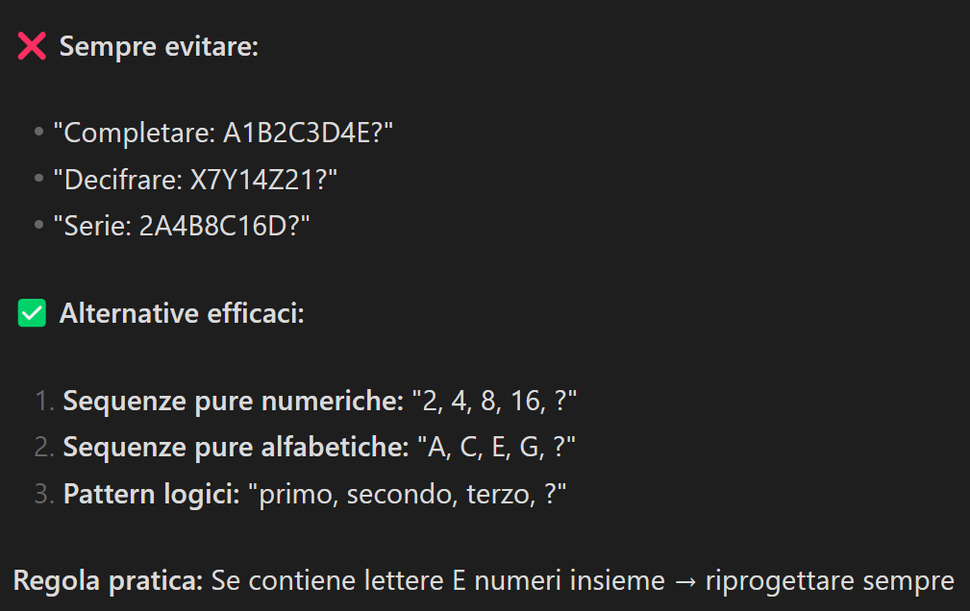
Esempio struttura corretta notazioni alfanumeriche

Slide 28

Immagini (1)
Le immagini rappresentano una barriera durante la prova di ammissione:
Dove possibile, predisporre quesiti senza immagini
Inserire immagini ad alta risoluzione e ad alto contrasto con elementi ben visibili

Slide 29
Immagini (2)
Se un’immagine è fondamentale per comprendere un quesito, fornire una descrizione sintetica dell’immagine.
Non fornire una descrizione per immagini a complemento dell’esposizione.
Marcare l’immagine come decorativa
Evitare quesiti con immagini che non possono essere descritte sinteticamente senza fornire la risposta.

Slide 30
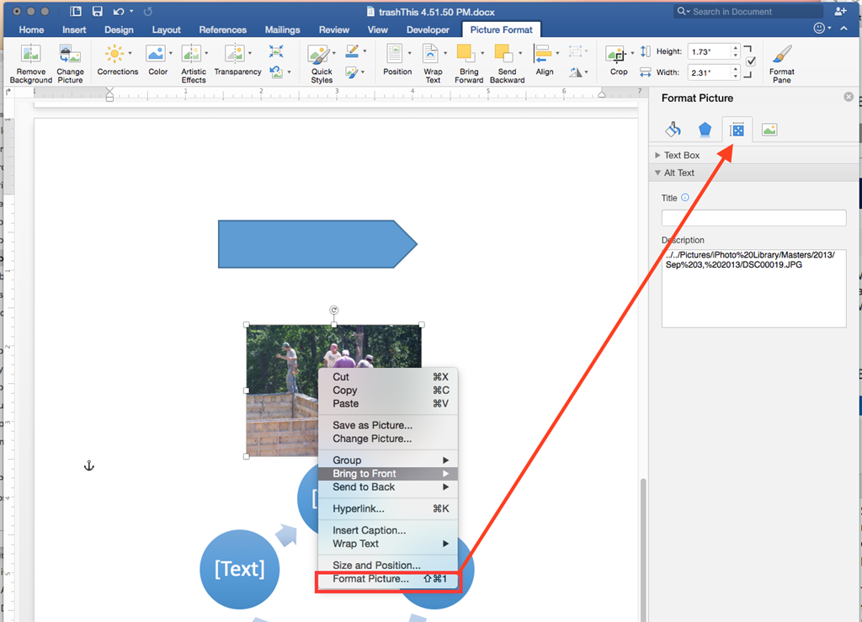
Esempio testo alternativo immagine in Word

Slide 31
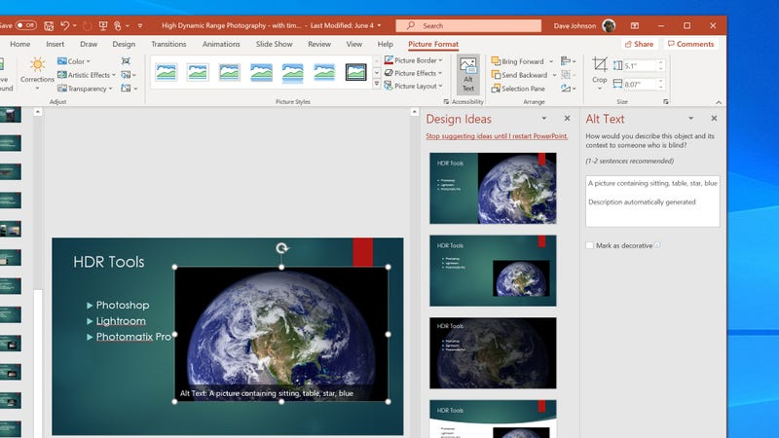
Esempio testo alternativo immagine in PowerPoint

Slide 32
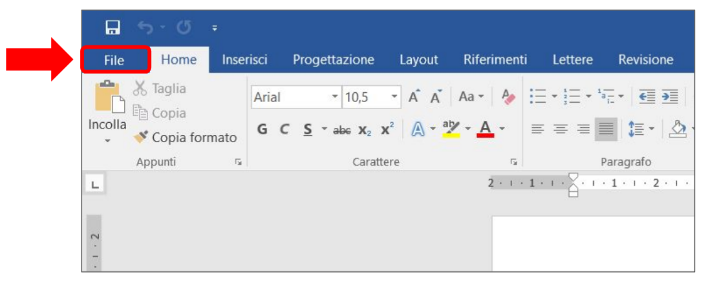
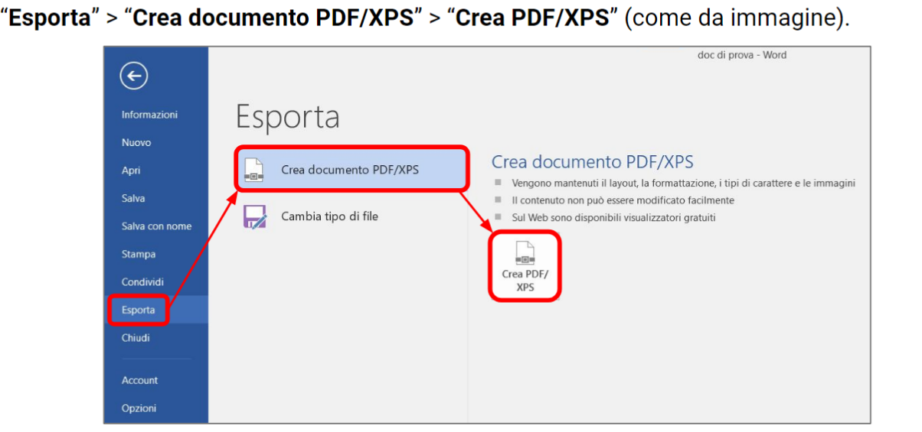
Esempio esportazione in PDF/A (1)

Slide 33
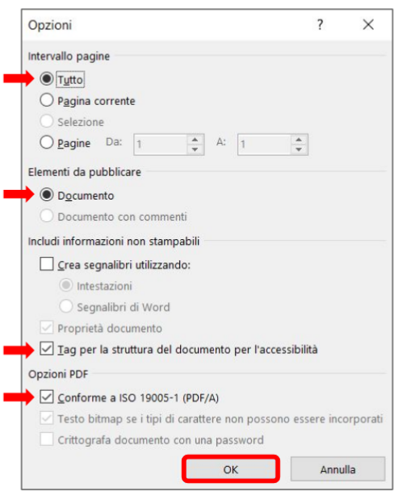
Esempio esportazione in PDF/A (2)

Slide 34
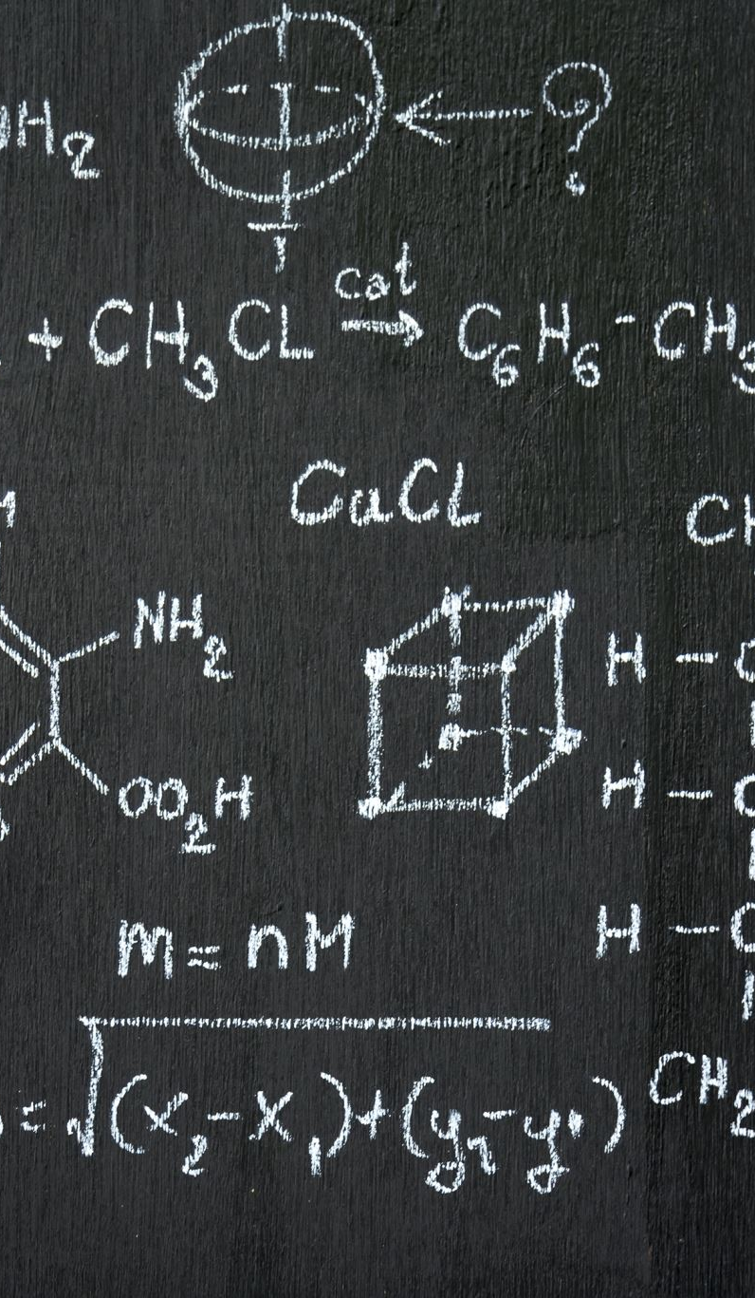
Notazione matematica (1)
Per rendere accessibili i quesiti contenenti espressioni matematiche:
Usare espressioni matematiche brevi
Usare liberamente numeri con segno e lettere
Evitare le notazioni che non possono essere descritte sinteticamente a parole (ad esempio matrici, frazioni annidate, ecc.)

Slide 35
Notazione matematica (2)
Inserire l’espressione matematica come immagine
Fornire una descrizione verbale non ambigua dell’espressione matematica

Slide 36
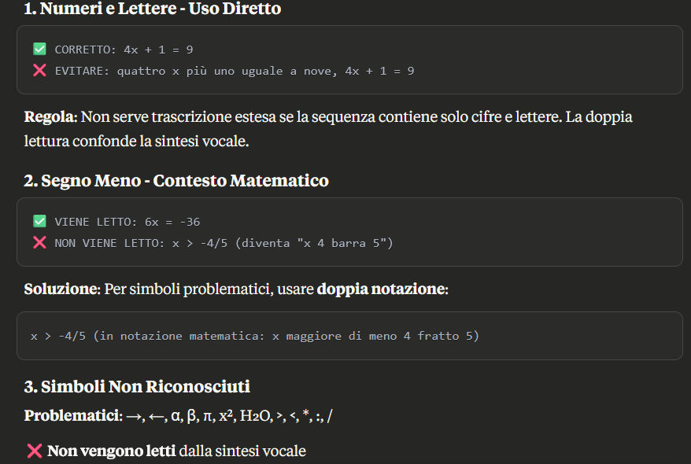
Esempio formule accessibili (1)

Slide 37
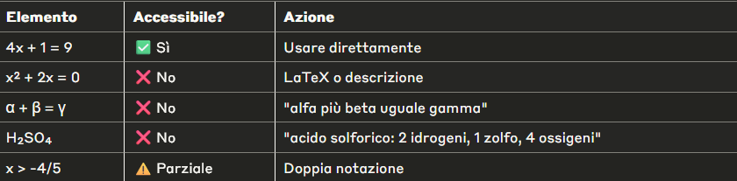
Esempio formule accessibili (2)

Slide 38
Notazioni chimiche
Per rendere accessibili i quesiti contenenti notazioni di chimica:
Inserire le formule brute come testo e aggiungere una descrizione verbale
Inserire le formule di struttura come immagine e fornire una descrizione verbale

Slide 39
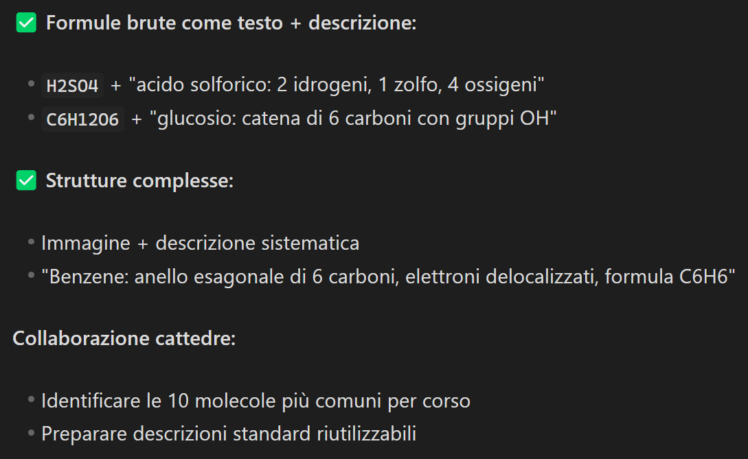
Esempio notazioni chimiche accessibili (1)

Slide 40
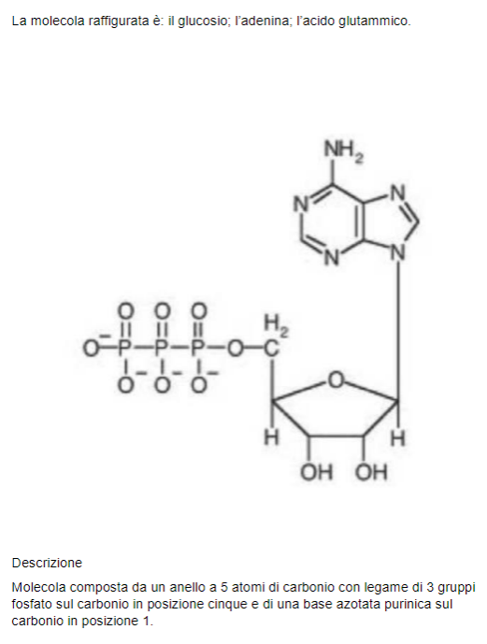
Esempio notazioni chimiche accessibili (2)

Slide 41
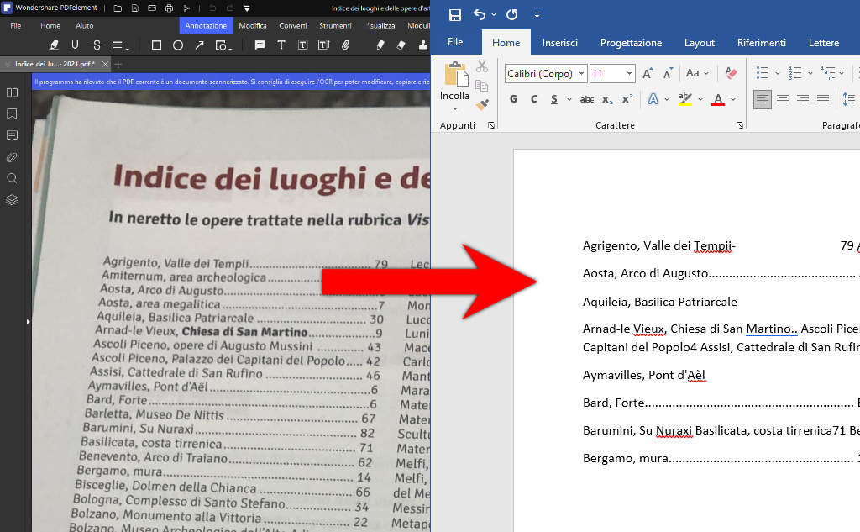
Caso d'uso per didattica inclusiva: Scansioni accessibili
OCR - “Riconoscimento ottico dei caratteri (esempio qui)

Slide 42

Raccomandazioni per singole discipline

Slide 43
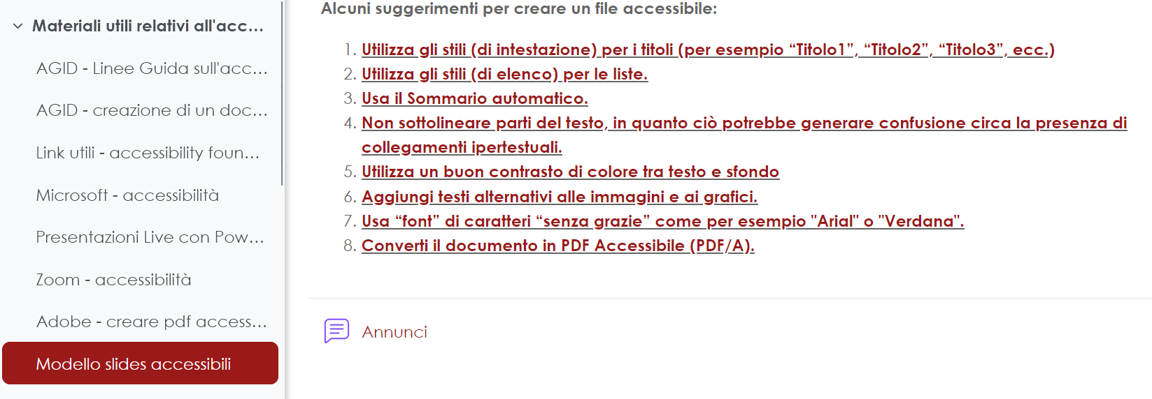
Moodle per Didattica Inclusiva
🛠️ Configurazioni Moodle specifiche (Riferimenti ufficiali qui)
Plugin Accessibilità: Modifica dimensioni testo e combinazioni colori
Linee Guida: Conformità linee guida accessibilità per contenuti
Formule accessibili: Per formule matematiche accessibili
Testo alternativo automatico: Per immagini caricate

Slide 44
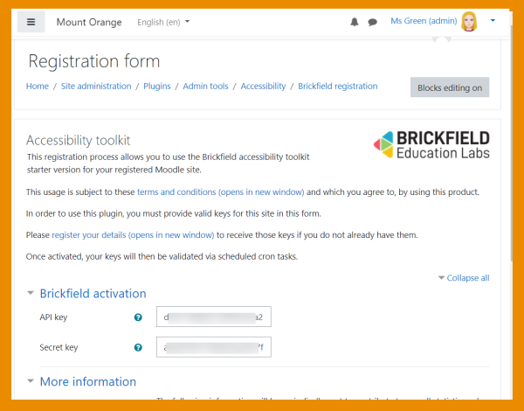
Moodle Esami per Didattica Inclusiva
🛠️ Configurazioni Moodle Esami specifiche (Riferimenti ufficiali qui)
Richiesta attivazione ai gestori Moodle: Utile per controllo automatico

Slide 45
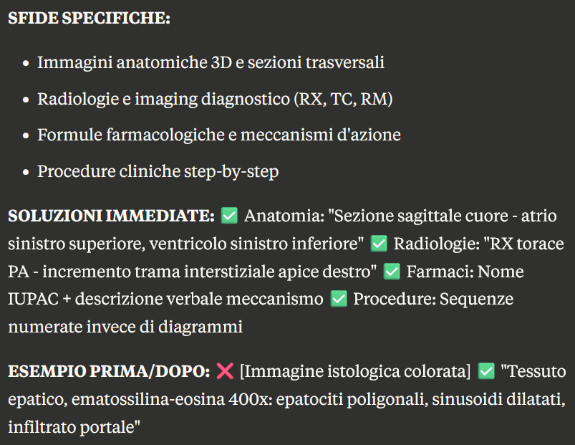
Medicina e chirurgia + Odontoiatria

Slide 46
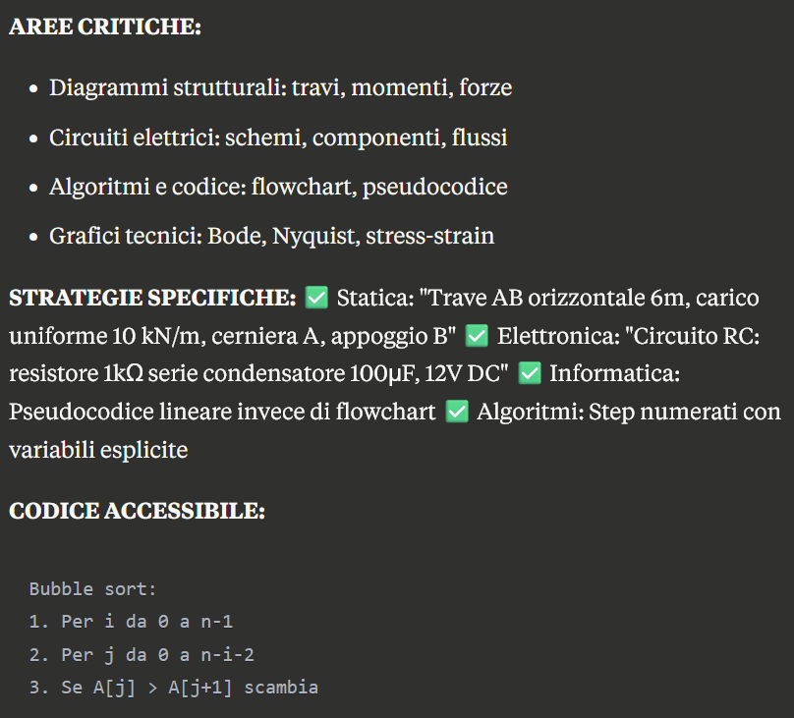
Scuola di Ingegneria

Slide 47
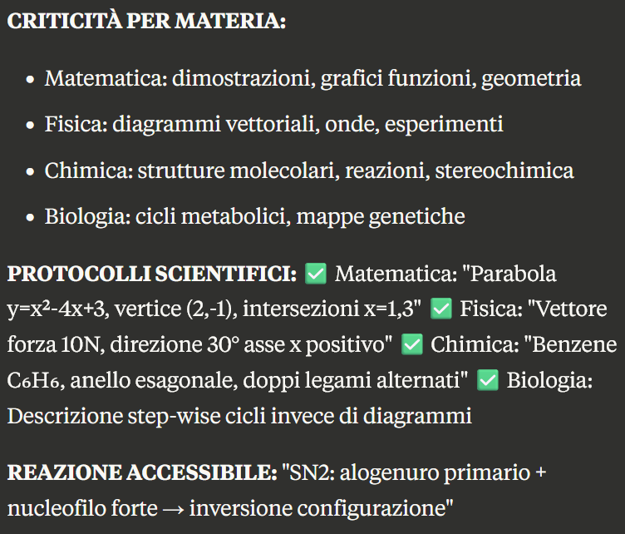
Scuola di Scienze

Slide 48
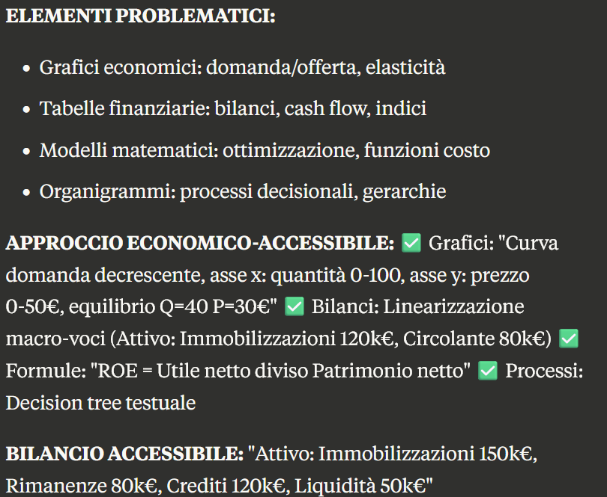
Economia e Scienze Politiche

Slide 49
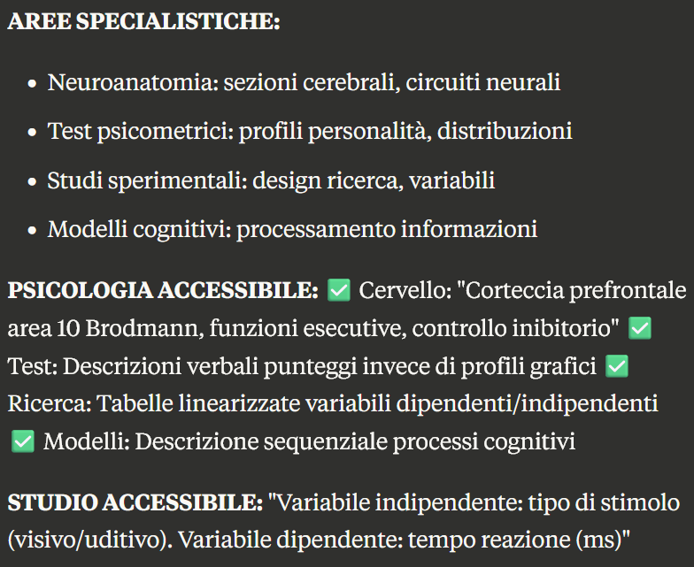
Psicologia

Slide 50
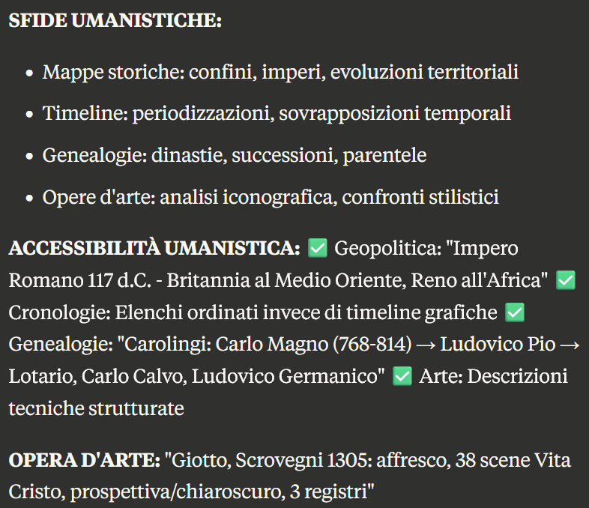
Scienze Umane

Slide 51
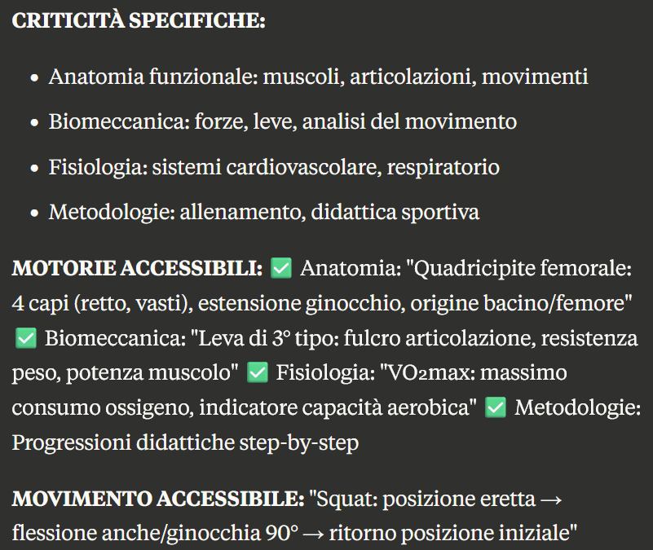
Scienze Motorie

Slide 52
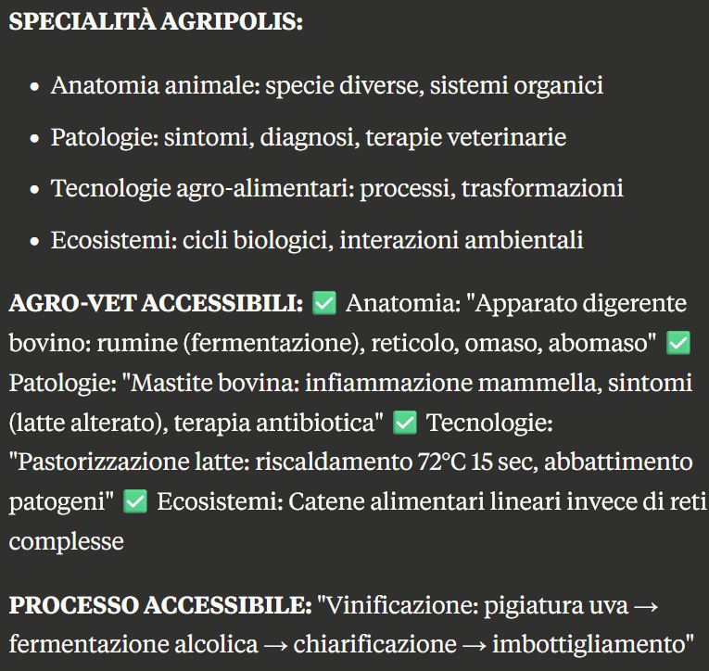
Agraria e Veterinaria

Slide 53

Ringraziamenti e contatti
📧 gabriel.rovesti@studenti.unipd.it - Consulenza accessibilità 📅 Disponibilità: Giugno-Settembre 2025 (slots pomeridiani) 🔗 Materiali: Drive UNIPD template + esempi disciplina-specifici
Date per consulenze personalizzate (ore 14-18):
Giugno: 24 – 27
Luglio: 1 - 3 - 4 - 7 - 8 - 10 - 14 - 15 - 17 - 18 - 21 – 22
Settembre: 2 - 4 - 5 - 8 - 9 - 11 - 12 - 15 - 16 - 18 - 19 - 22

